Slide 1
动态Web技术(PHP)
大数据技术与应用专业
薛海燕

Slide 2
文件和目录
应知应会:
1. 了解文件的概念、类型、属性，目录的概念。
2. 掌握文件的打开关闭、读写；
掌握文件的上传和下载。
3. 掌握目录的打开、读取和关闭。
重点难点:
1. 文件的读写、上传下载。
2. 目录的打开、读取和关闭。

Slide 3
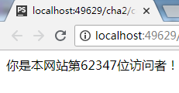
文件操作
  问题：
  如何通过文件操作实现“网站计数”的功能？

Slide 4
文件操作
按行读取文本文件：
if(file_exists(”文件名”)) //file_exists函数判断文件是否存在
{
$fp=fopen(”文件名”, ” r ”);
//fopen的返回值包含一个文件句柄的整数，用来向执行文件操作的函数标识该文件。“r ”代表只读打开。还可以是r+、w、w+等
While(! feof($fp)) //feof函数判断是否已经到了文件 尾
{
$x=fgets($fp); //从文件中读取一行
.......
}
fclose($fp);//关闭文件
}

Slide 5
文件操作
练习：读取文本文件number.txt的每行，显示出来（fileread.php)。
练习：读取一个文本文件的每一行，显示出来，要求在每行前面加上行号（filereadline.php）。
思考：如果number.txt文件中有如下内容，请问用浏览器能显示出来吗？
  <html>
  </html>

Slide 6
文件操作
  常用函数：
  1. fileszie()函数获取文件的大小。
  2. fread()函数读取打开的文件。
  string fread(int handle, int length)
  第一个参数为待读取文件的句柄，第二个参数为待读取的最大字节数。如：
  echo fread($fp,filesize(“myText.txt"));

Slide 7
文件操作
  常用函数：
  3. fwrite() 函数用于写入文件。
  int fwrite(int handle, string string)
  第一个参数为要写入的文件句柄，第二个参数是被写的字符串。返回值为写入的字节数，如：
  $txt = "Bill Gates\n";
  fwrite($fp, $txt);
  4. unlink(string filename)函数删除文件，成功则返回true，失败返回false。

Slide 8
文件操作
  常用函数：
  5. fseek()函数可让文件指针重定位。
  int fseek(int handle, int offset)
  第一个参数为文件句柄，第二个参数为偏移量，如：
  fseek($fp, 10);//文件指针前进10个字节
  6. filetype()函数获取文件的类型，并将类型作为字符串返回
返回值 | 含义
fifo | 命名管道
char | 字符设备
dir | 目录
block | 块设备
link | 符号链接
file | 硬链接，只要认为是一个文件，如文本文件或可执行文件，都返回该类型
unknown | 未知类型

Slide 9
文件操作
  课堂练习：
  完成“访问计数”功能。counter.php
  提示：
  如果文件存在，该用什么方式打开？如果文件不存在呢？

Slide 10
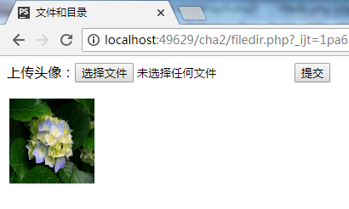
文件的上传
  问题：
  如下图所示：上传头像，“选择文件”后，点击“提交”按钮，选择的图片显示在页面中，如何实现？

Slide 11
文件的上传
  知识点：
  1.利用网页上传文件，需要使用表单及相关控件
  <form action="" method="post" enctype="multipart/form-data">
  上传头像：<input type="file" name="file" id="file"/>
  <input type="submit" name="upload" value="提交"/>
  </form>
说明：
<form> 标签的 enctype 属性规定了在提交表单时要使用哪种内容类型。在表单需要二进制数据时，比如文件内容，请使用 "multipart/form-data"。
<input> 标签的 type="file" 属性规定了应该把输入作为文件来处理。举例来说，当在浏览器中预览时，会看到输入框旁边有一个浏览按钮。

Slide 12
文件的上传
  知识点：
  2. $_FILES数组
  该数组是一个超级全局变量，是一个二维数组。
  文件被上传结束后，默认地被存储在了临时目录中，这时必须将它从临时目录中删除或移动到其它地方，如果没有，则会被删除。也就是不管是否上传成功，脚本执行完后临时目录里的文件肯定会被删除。
数组元素 | 含义
$_FILES[‘file’][‘name’] | 被上传的文件的名称，包含扩展名
$_FILES[‘file’][‘type’] | 被上传的文件的类型，如果上传的是jpg文件，则其值为image/jpeg，还可以是image/gif、image/pjpeg
$_FILES[‘file’][‘szie’] | 被上传的文件的大小，以字节为单位
$_FILES[‘file’][‘tmp_name’] | 文件上传到服务器后被赋予的临时文件名
$_FILES[‘file’][‘error’] | 文件上传导致的错误代码

Slide 13
文件的上传
  知识点：
  3. move_uploaded_file()函数
  该函数用于将上传的文件移动到新的位置，例如：
  move_uploaded_file ($_FILES [“file”][“tmp_name”],“uploadfile/”.$_FILES[“file”][“name”]);

Slide 14
文件的上传
  课堂练习：
  完成“头像上传”功能。(uploadfile.php)

Slide 15
目录操作
opendir(string path)
该函数用于打开参数指定的目录，成功返回目录句柄，失败返回false。
readdir（ resource $dir_handle)
该函数用于从目录中读取条目，成功则返回目录中下一个文件的文件名，失败则返回false。
mkdir（string pathname)
该函数用于创建一个由参数指定的目录，成功则返回true，失败则返回false。
rmdir（string pathname)
该函数用于删除一个由参数指定的目录，成功则返回true，失败则返回false。
closedir（resource $dir_handle)
该函数关闭由参数指定的目录。

Slide 16
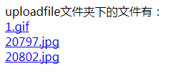
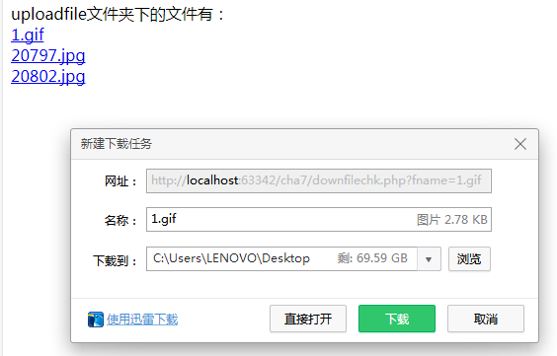
文件的下载
问题：
1.列出uploadfile目录下的所有jpg格式的图片文件。
2.选择其中一个文件进行下载。

Slide 17
文件的下载
知识点：
1. 打开文件所在的目录、读取当前目录的一个条目并构建路径。
2. 判断当前读取的条目的类型，如果是目录，则递归；如果是文件，则输出超文本。关闭目录
3. 打开文件，header（）函数设置http
4. fread（）函数下载，关闭文件

Slide 18
文件的下载
课堂练习：
1. 完成“图片下载”功能
2. 教材P289，上机练习2

Slide 19
小结
1. 文件的打开、读写、关闭。
2. 目录的打开、读取和关闭

Slide 20
课后任务
预习“PHP表单”

